Slide 1
學校預防與處理
仁德天主教小學
陳善科校長
「識別、預防及處理懷疑虐待兒童個案」研討會
2018年5月9日

Slide 2
分享內容
學校處理程序: 教師與社工合作處理及跟進受虐兒童
個案分享
學校預防工作

Slide 3
處理虐兒個案實質程序
不慌不亂？
如何真正幫助學生？
整個家庭背景？
團隊/個人工作？
熟習？

Slide 4
處理虐兒個案程序

Slide 5
原則
首要關注兒童的福祉及安全
及早適別， 即時介入
顧及有關學童的情緒需要，並盡可能提供協助
遵照由社署發出的程序指引採取合適的措施
恪守「需要知道」 的保密原則
*****考慮家庭關係
教育局通告第1/2016號 處理虐待兒童及家庭暴力個案

Slide 6
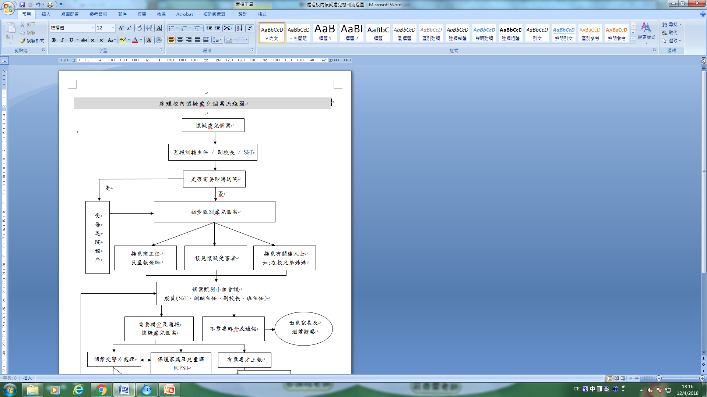
學校處理程序
黃金
4小時

Slide 7
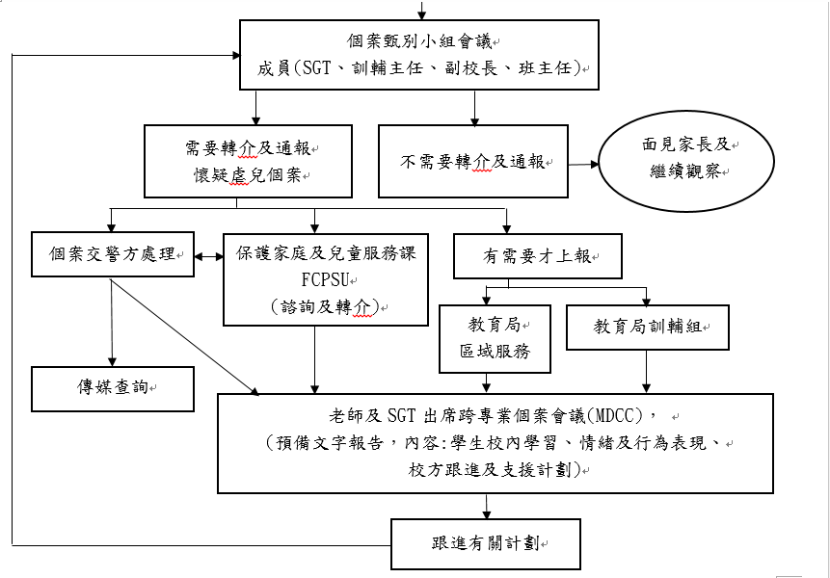
學校處理程序
黃金
4小時

Slide 8
教師的洞察
各方面缺乏動力
害怕被拋棄
孤立自己、低社交能力
自我形象低落
長期的焦慮和緊張
傾向把過錯怪罪他人
衝動控制力低
變得暴力
缺課或離家出走
有自殺念頭
事出必有因
通報與跟進
一字記之曰: 變

Slide 9
個案一
一天，學生突然要求坐升降機，負責主任感到奇怪並發現學生走路感到強烈痛楚，與班主任溝通後發現學生雙腿有嚴重傷痕。
初步了解 : 學生表示被媽咪的朋友(異性)虐打及虐待。
班主任通知社工及校長。
社工通知社署保護家庭及兒童服務課，安排送院及聯絡警方。
社工致電家長，家長表示學生在家中跌倒，但明顯說法與傷痕呈現的不吻合。
社工告知家長，為了學生的身體及安全著想，需送院處理。

Slide 10
家長的反應
合作
當下的解釋，明確與關愛。
平日家長工作的重要性。
拒絕處理
家長或是施虐者，兒童利益為依歸。
「不想搞大件事」、不清楚程序、感到擔憂。
***表示明白家長的憂慮，社工與老師要成為陪伴者的角色

Slide 11
通知家長的疑惑
盡最大可能通知家長
(家長的反應︰同意/拒絕) 平日家長工作的重要性
先諮詢「社署保護家庭及兒童服務課」意見，再接觸家長
學生安全為任何時候的最重要考慮

Slide 12
個案一︰發展
班主任及社工陪同學生送院驗傷。
於急症室可先為學生及自己戴上口罩。
整個過程需回覆醫護人員的提問，陪伴並於表明身份下，讓醫護人員為學生驗傷，警方向自己及學生錄口供。
安撫與陪伴，肯定學生。
家長到達，向其講述事件及表達關心。
後續跟進 (持續關懷學生及家長、MDCC)。
處理自己的心情，關顧學生之餘，也關顧自己。

Slide 13
懷疑虐待兒童多專業個案會議(MDCC)
個案會議讓專業人士就個案交流專業知識、掌握的資料及關注的事宜。
最重要的是評估當事兒童再受虐待的危機外，亦加強討論當事兒童和其家庭的需要，以協助訂定適合的福利計劃。
老師需預先編寫一份報告，並於會議中報告。
內容為就學校所知，提及學生各方面的情況，如︰學校成績、操行、情緒、社交、行為及家庭方面等等。
各人提供資料後，會一同討論福利計劃，老師可表達意見及記下需於學校跟進學生的部份。
資料來源︰社會福利署- 處理虐待兒童個案程序指引

Slide 14
個案二
一天，班主任於空堂回覆家長的電話，家長十分激動，提及學生的成績與功課，言語間家長提及會與兒子一同尋死 (打死兒子後跳樓或燒炭)。
學生於一年級為新來港學童，被教育心理學家評為智障學生，及兩年後覆檢為有限智能。
如果你是班主任，你會如何處理？
未出現虐兒，需要處理嗎？

Slide 15


取得資料以協助學生
-穩定及紓緩學生情緒
-直接告知老師的關心
-先讓學生放鬆，說話及玩遊戲
-過份表現擔憂
-立即談及事件嚴重
建立關係
-盡量讓學生自我表達更多
-專心聆聽
-少量回應，但對關鍵作出提問
-胡亂停止學生說話
-避免要學生不斷重複說出受傷的經歷
學生說出事件
-通知相關人員，如︰社工、家長、校長及危機小組成員
-給予合宜的愛與關懷
-隱藏事件
-過度於事後關心學生，讓他/她自然過度事件
處理與跟進

Slide 16
個案二︰小反思
老師的洞察力，懷疑與確定之間。
存在疑慮需處理。
關注SEN或其他有需要的學生。

Slide 17
個案二︰發展
學校啟動危機小組
聯絡社署保護家庭及兒童服務課後，社工及班主任面見學生。
學生表示自己會從高處跳下及哭訴爸爸經常因他不懂做功課或成績欠佳而打他。
班主任安撫學生及讓學生留校。
社工和主任(與家長相熟)約見家長，家長情緒激動及表明已買了兩包炭於家中。
社工與老師拖延時間，與社署保護家庭及兒童服務課社工更新資料，等待社署保護家庭及兒童服務課社工聯絡警方及到達學校。
社工與主任陪同家長送院，鼓勵他向醫生說出感受。
班主任(或相熟老師)送學生到適合親戚家中暫住。

Slide 18
如何得到警方協助？
社署保護家庭及兒童服務課社工協助
填妥表格(參考社署《教程序指引》附錄IX及附錄X)，傳真至警署
避免直接帶學生到警署

Slide 19
個案反思
預防工作 (校本危機處理手冊與個案演練、生命教育、關注有需要學生)
老師的洞察性、與學生及家長的關係 (平日及當下工作的配合)
發現懷疑個案必須跟進
鎮定與關心 (熟悉處理程序、團隊工作)
後續的跟進
關顧自己
一字記之曰: 心

Slide 20
學校預防工作

Slide 21
日常生命教育
學生層面
家長層面
老師層面

Slide 22
預防性︰
生命教育課節
-愛與生命
-家庭關係
-情緒管理
學生
預防及治療性︰
-童心同行
(單親學生小組)
-快樂小天使
(綜援學生活動)
學生層面
預防性︰
生命教育講座
-愛與生命
-性教育
-情緒控制
預防及治療性︰
-抗逆力小組
-靜觀時間
了解與自控

Slide 23
家庭
講座︰
-正向管教
-自律學習
-情緒管理
親子活動︰
-日營
-農莊體驗
-手工製作
家長層面
小組︰
-同行支援
-正向管教
-特殊學習支援
-個別支援
與轉介
-關係建立
喚起與紓緩
善用坊間支援

Slide 24
教師
教師培訓︰
-識別有需要學生
-性教育
-虐兒定義及處理
教師情緒支援
老師層面
團隊互相支援

Slide 25
總結
平日關懷要做好
熟練程序心安定
團隊工作分工清
孩子成長齊承托
關顧自己同重要

